Slide 1
Что и с какой целью изучают в курсе «География материков и океанов»
Выполнила: учитель географии АОУ №9
г. Долгопрудный Будникова Е.Т.

Slide 2
На какие вопросы вы сможете ответить:
Как люди открывали планету?
Каков рельеф материков дна океанов?
Где и почему климат сухой и влажный?
Почему образовались обширные пустыни мира и огромные лесные массивы?
Что такое природные комплексы, каковы закономерности их размещения?
Как используются природные богатства человечеством?
Кто живет на дне Мирового океана?

Slide 3
Материки (континенты) – крупнейшие массивы суши, со всех сторон окруженные водами Мирового Океана

Slide 4
Общая информация
Площадь поверхности Земли составляет 510 млн км².
На долю суши приходится 149 млн км² (29% суши)
Всего 6 материков и 6 частей света

Slide 5
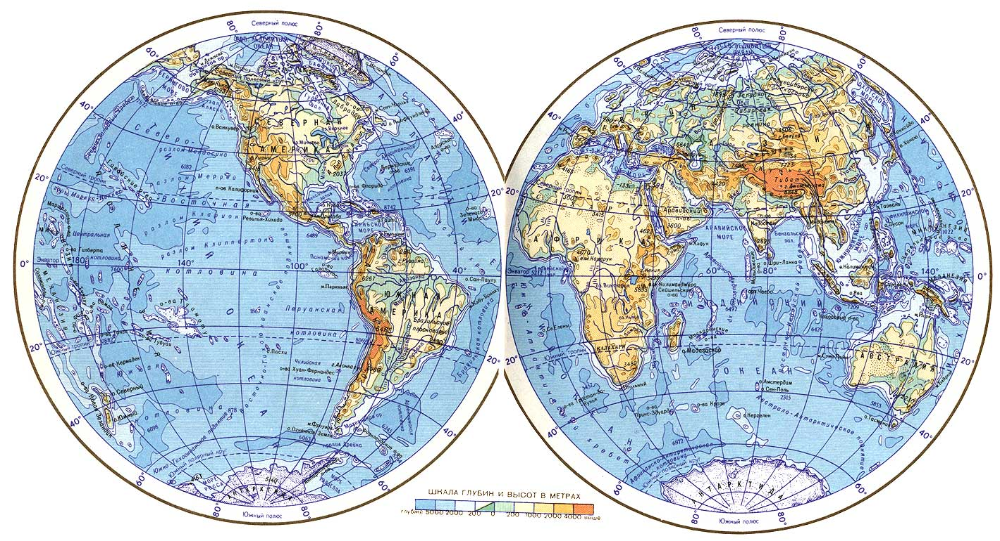
Материки и острова

Slide 6
Планета Земля
Материки
Океаны
Африка
Австралия
Южн. Америка
Антарктида
Сев. Америка
Евразия
Тихий
Атлантический
Индийский
Сев. Ледовитый

Slide 7
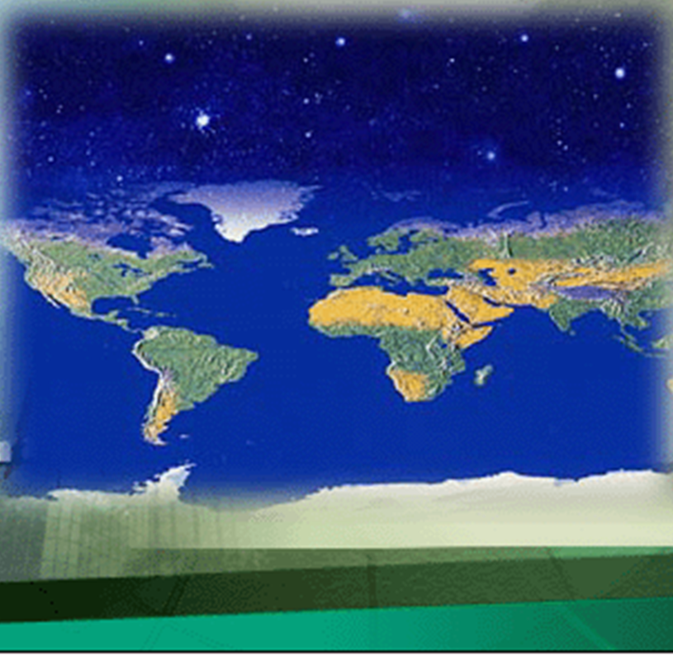
Части света
Европа
Азия
Африка
Америка
Австралия
Антарктида

Slide 8
Острова
Типы островов | Примеры
Материковые
Вулканические
Коралловые

Slide 9
Домашнее задание
§1
Уметь показывать материки, океаны и части света).
Доделать табл.
В «Словарь»: география, материк, океан, часть света, остров, архипелаг

